Slide 1
КРАТКИЙ ПУБЛИЧНЫЙ ОТЧЕТ ОБ ИТОГАХ ДЕЯТЕЛЬНОСТИ ЗА 2018 ГОД
ПРАВИТЕЛЬСТВО МАГАДАНСКОЙ ОБЛАСТИ
Департамент цен и тарифов Магаданской области

Slide 2
Структура Департамента
Департамент цен и тарифов Магаданской области
Отдел регулирования тарифов в ЖКК и социальной сфере
Отдел регулирования тарифов в энергетике
Производственный отдел
Контрольно-правовой отдел

Slide 3
Информационное взаимодействие Департамента цен и тарифов
Магаданской области с ФАС России
За 2018 год через ФГИС ЕИАС ФАС России отправлено 1014 файлов
Департамент цен и тарифов
Организации, осуществляемые регулируемые виды деятельности
ФАС России

Slide 4
Государственное регулирование в сфере водоснабжения, водоотведения, теплоснабжения, электроснабжения
В целях государственного регулирования тарифов в сфере водоснабжения, водоотведения, теплоснабжения и электроснабжения в 2018 году было принято 384 решения
По результатам рассмотрения предложений ресурсоснабжающих организаций по объему финансовых средств на осуществление деятельности по холодному водоснабжению, водоотведению, теплоснабжению и электроснабжению на 2019 год были исключены экономически необоснованные затраты на сумму 7 663,4 млн. руб. (28%) от заявленных организациями, в т. ч.: водоснабжение (415,1 млн. руб. или 50%), водоотведение (232,6 млн. руб. или 34%), теплоснабжение (3 416,5 млн. руб. или 28%), электроснабжение (3 599,1 млн. руб. или 27%) что позволило снизить тарифы:
- на водоснабжение на 16,73 руб. (58,28%)
- на водоотведение на 21,68 руб. (61,36%)
- на теплоснабжение на 1 949,41 руб. (72,40%)
- на электроснабжение на 2,70 руб. (72,85%)
.
,

Slide 5
Ограничение платы граждан за коммунальные услуги
.
на 2018 год (2 полугодие)
,
на 2019 год
Распоряжение Правительства РФ от 26.10.2017 № 2353-р:
Распоряжение Правительства РФ от 15.11.2018 № 2690-р:
постановление губернатора Магаданской области от 13.12.2018 № 235-п
1 полугодие
2 полугодие
Средний индекс по области 4,5%
Предельно допустимое отклонение 2,6%
Средний индекс по области 1,7%
(в связи с изменением ставки НДС с 18% до 20%)
Средний индекс по области 2,4%
Предельно допустимое отклонение 2,4%
не более 7,1%
не более 4,8%

Slide 6
Изменение тарифов для населения на коммунальные услуги в 2019 году
.
,
Тарифы на коммунальные услуги для населения
с 01 января 2019 г. в среднем по Магаданской области в связи с изменением ставки НДС с 18% до 20% изменились в следующих величинах:
холодное водоснабжение – снижение на 1,21%
водоотведение – рост на 1,14%
горячее водоснабжение – рост на 1,55%
теплоснабжение – рост на 1,65%
электроснабжение – рост на 1,79%
Тарифы на коммунальные услуги для населения
с 01 июля 2019 г. в среднем по Магаданской области изменятся в следующих величинах:
холодное водоснабжение – рост на 2,12%
водоотведение – рост на 4,86%
горячее водоснабжение – рост на 2,13%
теплоснабжение – рост на 2,14%
электроснабжение – рост на 2,34%

Slide 7
Основные показатели сводного прогнозного баланса производства и поставок электроэнергии (мощности) в рамках ЕЭС России по Магаданской области за 2017 -2019 гг.
1 368,99*
1 332,67**
1 323,00*
млн.кВт*ч
402,13*
371,14*
215,49**
2017
2018
2019
Полезный отпуск электрической энергии
Потери в электрических сетях
* включая потребителей республики Саха (Якутия) ** без потребителей республики Саха (Якутия)

Slide 8
Тарифы на электрическую энергию для населения Магаданской области
В соответствии с Федеральным законом от 26 марта 2003 г. № 35-ФЗ «Об электроэнергетике» экономически обоснованные тарифы на электрическую энергию для населения устанавливаются в рамках предельных уровней тарифов, утвержденных Федеральной антимонопольной службой Российской Федерации.
В соответствии с Постановлением Правительства Российской Федерации от 29.12.2011 г. № 1178 «О ценообразовании в области регулируемых цен (тарифов) в электроэнергетике» приказом Департамента цен и тарифов Магаданской области от 26.12.2019 г. № 52-1/э установлен понижающий коэффициент на максимальном уровне 0,7.
Между тем, по решению Правительства Магаданской области, начиная со второго полугодия 2016 года, для населения устанавливаются льготные тарифы на электрическую энергию.

Slide 9
Механизм доведения тарифов на электрическую энергию до базового (среднероссийского) уровня
В соответствии с Федеральным законом от 26 марта 2003 г. № 35-ФЗ «Об электроэнергетике» в рамках реализации механизма доведения тарифов на электрическую энергию на территории Магаданской области до базового (среднероссийского) уровня Департаментом цен и тарифов Магаданской области установлены базовые тарифы на электрическую энергию, поставляемую потребителям Магаданской области, за исключением населения и приравненным к нему категорий потребителей.

Slide 10
Установление размера платы за технологическое присоединение к электрическим сетям
Федеральный закон от 26 марта 2003 № 35–ФЗ «Об электроэнергетике» регламентирует установление платы за технологическое присоединение к электрическим сетям едиными для всех территориальных сетевых организаций, расположенных на территории субъекта.
В 2018 году Департаментом утверждены единые стандартизированные тарифные ставки, ставки за единицу максимальной мощности и формулы платы за технологическое присоединение к электрическим сетям для всех сетевых организаций, осуществляющих передачу электрической энергии на территории Магаданской области по способу присоединения и с учетом материалов, применяемые при выполнении технологического присоединения.

Slide 11
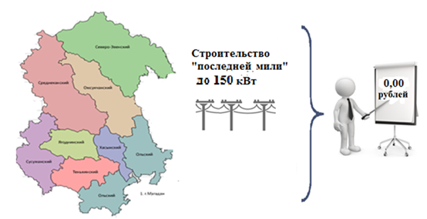
Плата за технологическое присоединение к электрическим сетям до 150 кВт
При этом с 2018 года норма законодательства предусматривает для заявителей, осуществляющих технологическое присоединение своих энергопринимающих устройств максимальной мощностью не более 150 кВт только оплату за подготовку и поверку технических условий, оплата за строительство «последней мили» не установлена.
Утверждение единых ставок создает равные условия для всех заявителей Магаданской области при технологическом присоединении к электрическим сетям вне зависимости от географического расположения сетей и самой сетевой организации, а также благоприятных условий для среднего и малого бизнеса. Кроме того, это способствует устранению конкуренции между сетевыми организациями.

Slide 12
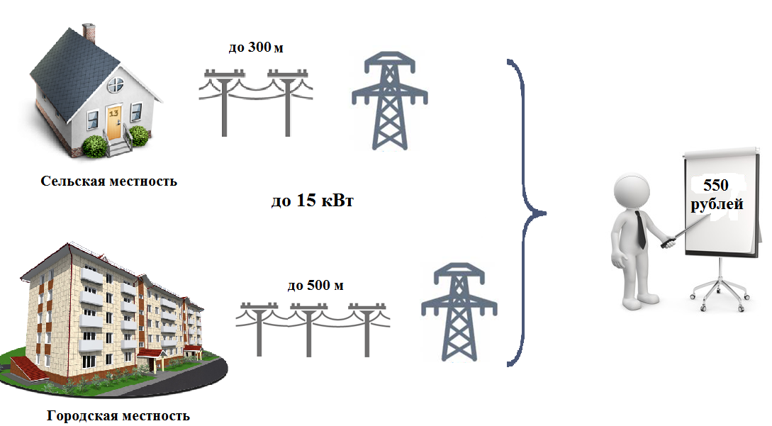
Плата за технологическое присоединение к электрическим сетям до 15 кВт
В рамках действующего законодательства, сохранен единый уровень платы 550 руб. (с НДС) для заявителей, подающих заявку в целях технологического присоединения энергопринимающих устройств максимальной мощностью, не превышающей 15 кВт по 3 – й категории надежности при условии соблюдения норм по расстоянию (300 м – в городской местности, 500 м – в сельской), присоединяемые к одному ближайшему источнику электроснабжения.

Slide 13
Государственное регулирование цен (тарифов) в социальной сфере
Регулирование цен на нефтепродукты в Магаданской области в соответствии с нормами действующего законодательства осуществляется посредством установленных приказом Департамента от 21 марта 2008 г. № 2-ПР/4 предельных оптовых и торговых надбавок.
.
,
В рамках реализации постановления Правительства Российской Федерации от 30 декабря 2015 г. № 1517 приказом Департамента от 01 сентября 2017 г.
№ 2-ПР/46 установлены предельные размеры оптовых надбавок к фактическим отпускным ценам на медицинские изделия, имплантируемые в организм человека при оказании медицинской помощи в рамках программы государственных гарантий бесплатного оказания гражданам медицинской помощи.
Цены на социально значимые товары народного потребления регулируются с помощью установленных приказами Департамента от 31 июля 2015 г. № 2-ПР/36 и
№ 2-ПР/37 предельных розничных и оптовых торговых надбавок
Постановлением администрации Магаданской области от 25 февраля 2010 г. № 70-па установлены предельные оптовые и предельные розничные надбавки к фактическим отпускным ценам производителей на лекарственные препараты, включенные в перечень жизненно необходимых и важнейших лекарственных препаратов (ЖНВЛП).
В соответствии с Федеральным законом от 12 января 1996 года № 8-ФЗ «О погребении и похоронном деле» Департаментом осуществлялось согласование стоимости услуг, предоставляемых согласно гарантированному перечню услуг по погребению в муниципальных образованиях Магаданской области.

Slide 14
Государственное регулирование тарифов на транспортные услуги в 2018 году
Автомобильным транспортом пассажиров и багажа по межмуниципальным маршрутам регулярных перевозок в границах Магаданской области:
1) Магадан-Клепка/Клепка-Магадан
2) Магадан-Ола/Ола-Магадан
3) Магадан-Армань/Армань-Магадан
4) Магадан-Синегорье/Синегорье-Магадан
5) Магадан-Палатка/Палатка-Магадан
6) Магадан-Омчак/Омчак-Магадан
7) Магадан-Талая/Талая-Магадан
8) Магадан-Сусуман/Сусуман-Магадан
9) Магадан-Сеймчан/Сеймчан-Магадан
10) Магадан-Омсукчан/Омсукчан-Магадан
.
,
В рамках возложенных полномочий Департаментом осуществляется регулирование на перевозки:
Автомобильным транспортом пассажиров и багажа по маршрутам муниципального образования «Город Магадан»:
1) № 111 «Автовокзал – Аэропорт»
2) № 101 «Автовокзал – Уптар – Аэропорт»
3) № 5 «Автовокзал – Снежная Долина»
4) № 1, 2, 3, 6, 12, 15, 19, 20, 25, 26, 26к, 50, 51, 52, 57
Воздушные перевозки пассажиров и багажа на местных авиалиниях:
1) Магадан-Сеймчан-Магадан
2) Магадан-Омсукчан-Магадан
3) Магадан-Сусуман-Магадан
4) Магадан-Эвенск-Магадан
5) Магадан-Тахтоямск-Магадан
6) Магадан-Ямск-Магадан
7) Эвенск-Гижига-Эвенск
8) Эвенск-Тополовка-Эвенск
9) Эвенск-Верхний Парень-Эвенск

Slide 15
Результаты государственного контроля (надзора) за 2018 год
Проведено плановых проверок
2
2
Выдано предписаний об устранении выявленных нарушений
порядка ценообразования
в сфере соблюдения стандартов раскрытия информации
4
5
Рассмотрено дел об административных правонарушениях
1
Привлечено к административной ответственности

Slide 16
ПЛАН РЕАЛИЗАЦИИ НАПРАВЛЕНИЙ ДЕЯТЕЛЬНОСТИ НА 2019 ГОД
ПРАВИТЕЛЬСТВО МАГАДАНСКОЙ ОБЛАСТИ
Департамент цен и тарифов Магаданской области

Slide 17
ЦЕЛИ И ЗАДАЧИ
департамента цен и тарифов Магаданской области на 2019 год
ЦЕЛЬ
Государственное регулирование цен и тарифов на продукцию, товары (работы, услуги) и региональный государственный контроль (надзор) в области регулируемых государством цен (тарифов), за исключением регулирования цен и тарифов, относящегося к полномочиям федеральных органов исполнительной власти
ЗАДАЧИ
1. Государственное регулирование цен и тарифов на продукцию, товары (работы, услуги) в соответствии с законодательством Российской Федерации и Магаданской области
2. Осуществление регионального государственного контроля (надзора) в области регулирования цен (тарифов)
3. Соблюдение баланса экономических интересов поставщиков и потребителей регулируемых товаров (работ, услуг)
4. Обеспечение доступности для потребителей и иных лиц информации о формировании цен и тарифов
5. Недопущение установления для отдельных категорий потребителей льготных цен (тарифов) на электрическую энергию (мощность), тепловую энергию (мощность) и теплоноситель за счет повышения цен (тарифов) для других потребителей, а также создание экономических стимулов обеспечения повышения энергетической эффективности систем тепло- и электроснабжения и использования энергосберегающих технологий в процессах использования тепловой энергии (мощности) и электрической энергии (мощности)

Slide 18
Государственное регулирование цен и тарифов на продукцию, товары (работы, услуги) в соответствии с законодательством Российской Федерации и Магаданской области
Корректировка долгосрочных тарифов
на тепловую энергию
на 2019 год
в соответствии
с Постановлением Правительства РФ
от 22.10.2012 № 1075
«О ценообразовании в сфере теплоснабжения»
Осуществление перехода
на долгосрочное регулирование тарифов
на электрическую энергию в соответствии с изменениями внесенными в Федеральный закон от 26 марта 2003 г.
№ 35-ФЗ
«Об электроэнергетике»
Установление размера платы за технологическое присоединение к электрическим сетям в соответствии с
Федеральным законом
от 26 марта 2003 г. № 35-ФЗ
«Об электроэнергетике»

